Slide 1
Vývoj umění na Moravě od počátku do současnosti
1
PhDr. Tomáš Jeřábek

Slide 2
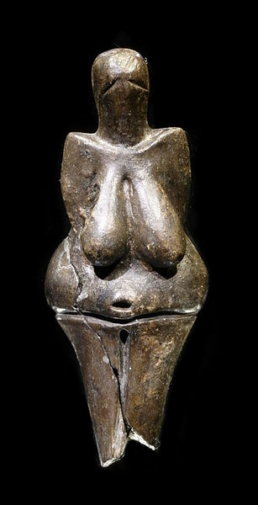
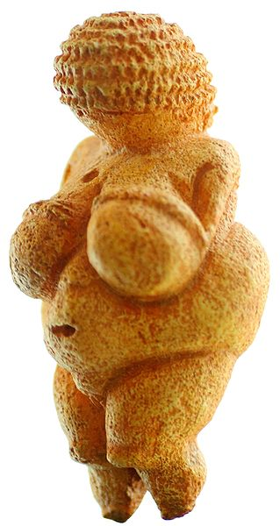
Willendorfská venuše
22 000 – 20 000 př. n. l. | Rakousko
Věstonická venuše
29 000 – 25 000 př. n. l. | Dolní Věstonice, Česká republika

Slide 3
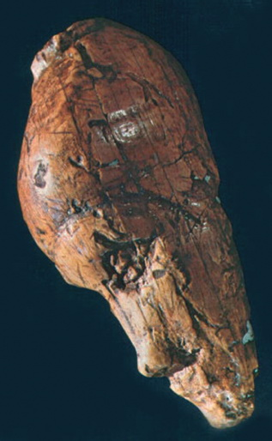
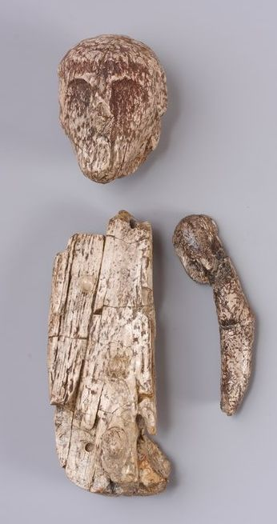
Portrét ženy
25 000 př. n. l. | Mamutovina | Dolní Věstonice
Loutka šamana
25 000 až 30 000 let př. n. l. | Mamutovina | Francouzská, Brno

Slide 4
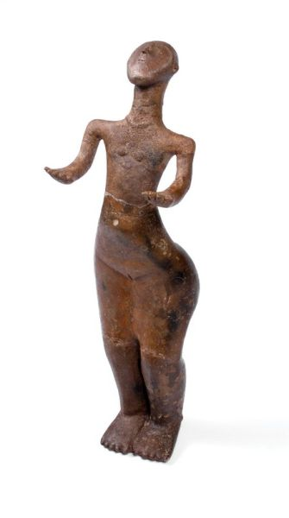
Hluboké Mašůvky – „Venuše“
4 000 př. n. l.

Slide 5
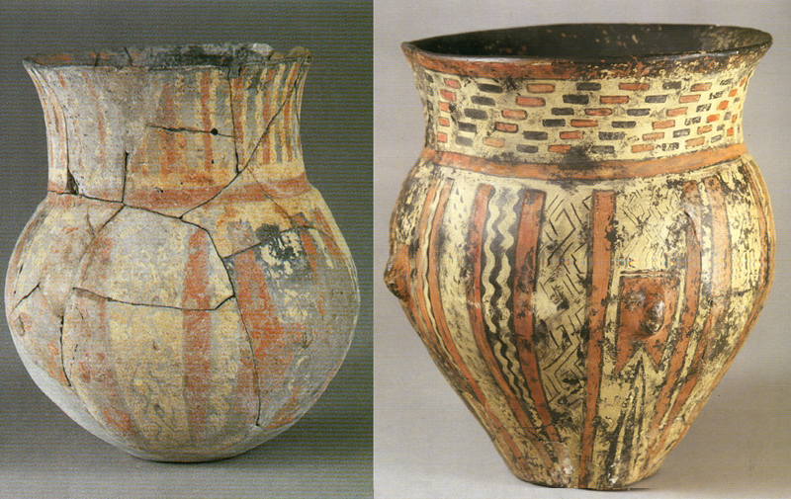
Moravská malovaná keramika – „lengyel“

Slide 6
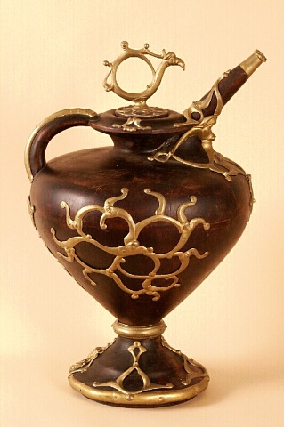
Dřevěná konvička s dřevěnými aplikacemi z Maloměřic
3. století př. n. l.

Slide 7
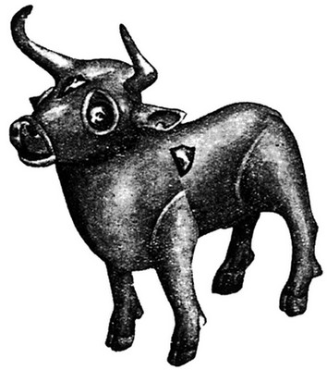
Býček z Býčí skály
750 př.n.l.

Slide 8
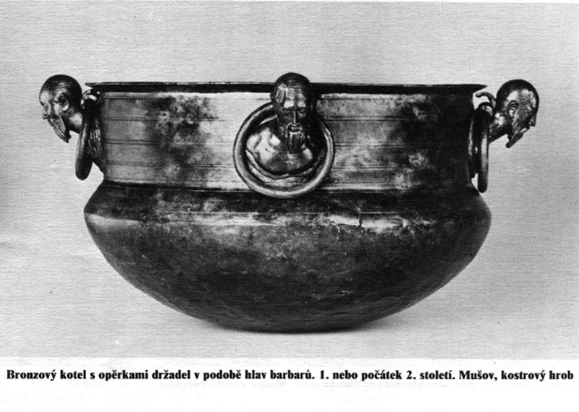
Naleziště: Mušove I 2. století n. l.

Slide 9
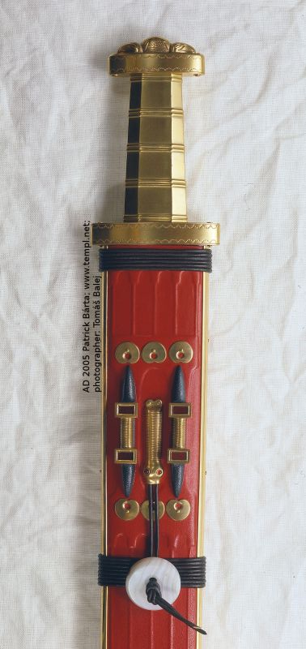
Meč z hrobu u Blučiny
5. Století n. l.

Slide 10
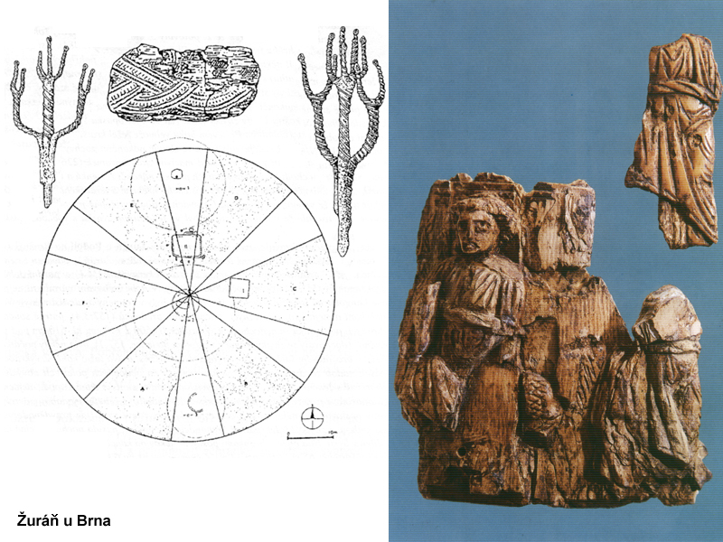
5.-6. století. n. l.

Slide 11
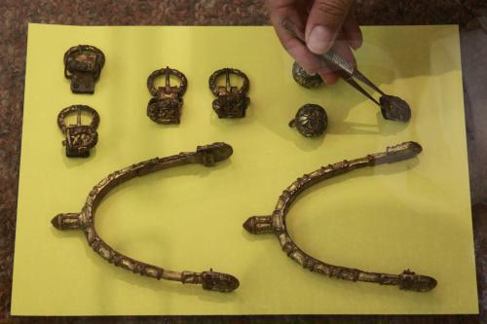
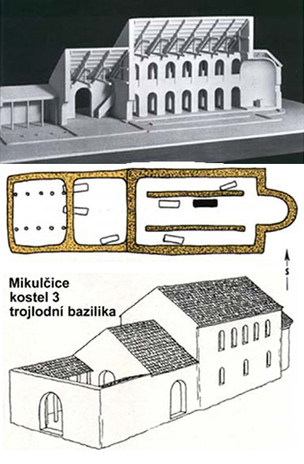
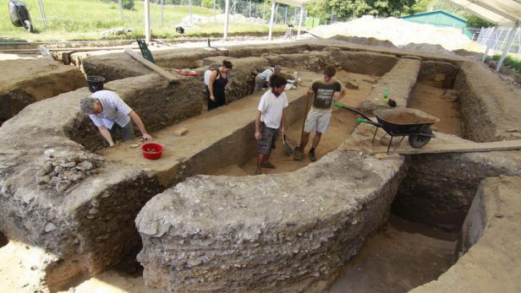
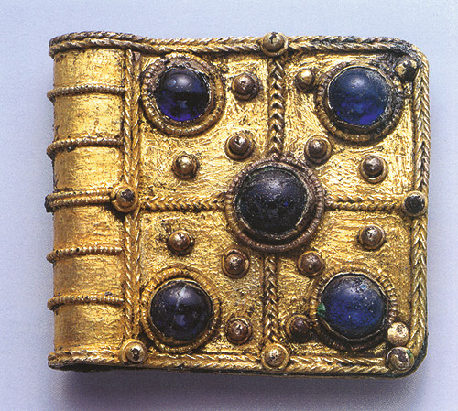
Mikulčice (okres Hodonín)
pozůstatky 12 kostelů a knížecího paláce I 9. století n. l.

Slide 12
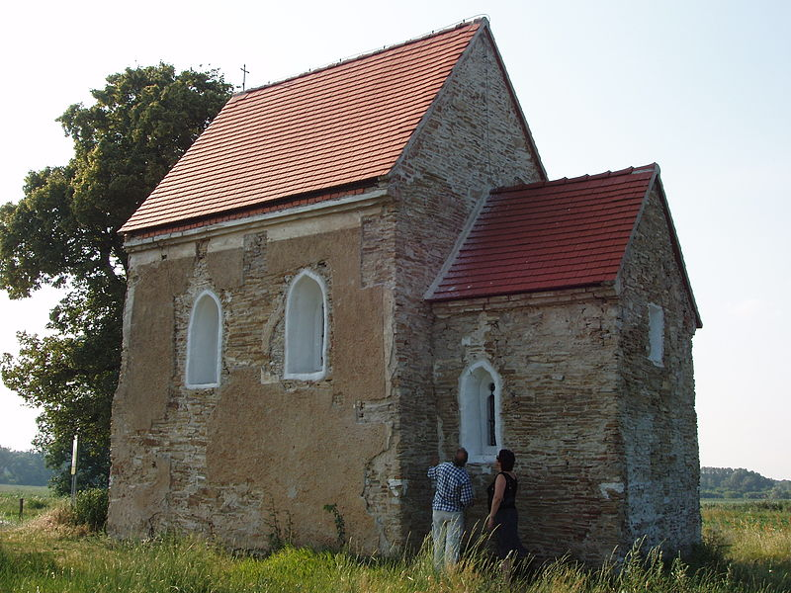
Kostel svaté Markéty Antiochijské
Kopčany, Slovensko I 9. století n. l.

Slide 13
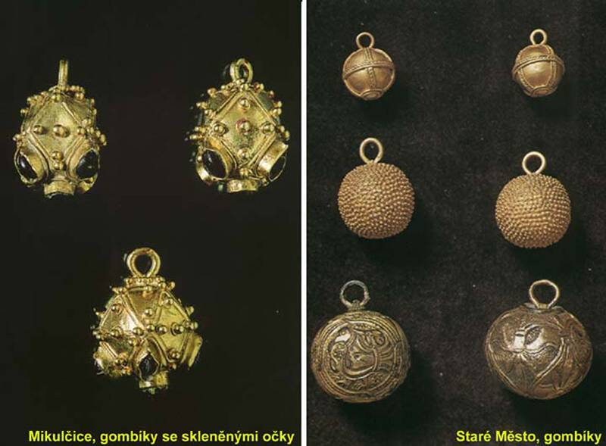
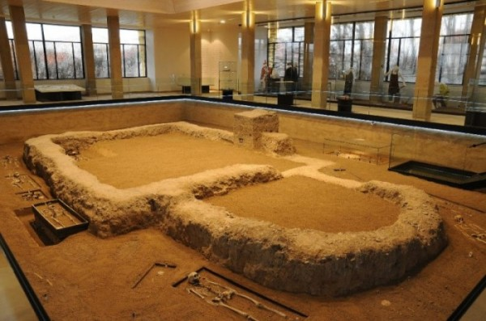
Staré Město (okres Uherské Hradiště) - Památník Velké Moravy I 9. století n. l.

Slide 14
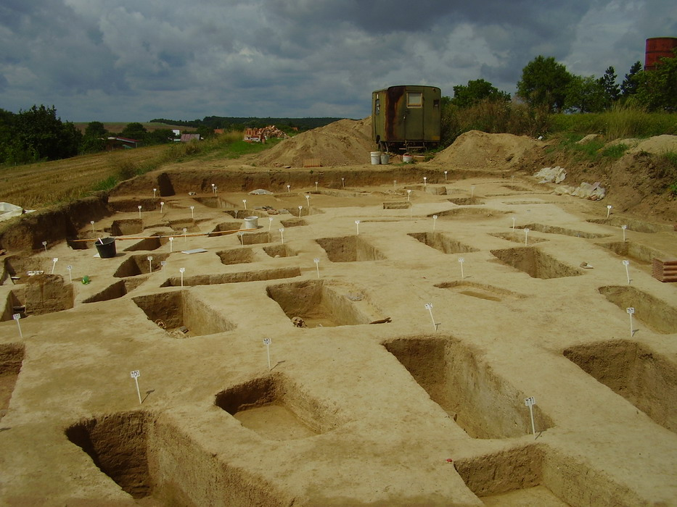
Hradiště sv. Hypolita u Znojmo
archeologické vykopávky I 9. století n. l.

Slide 15
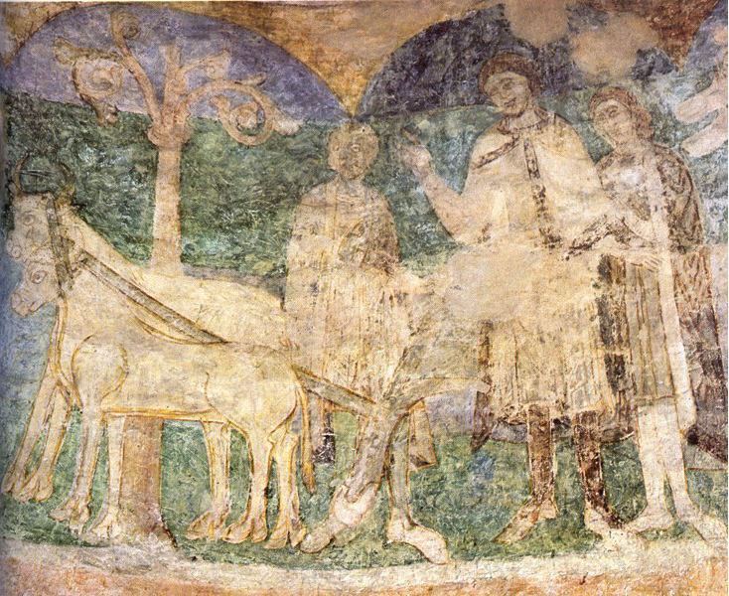
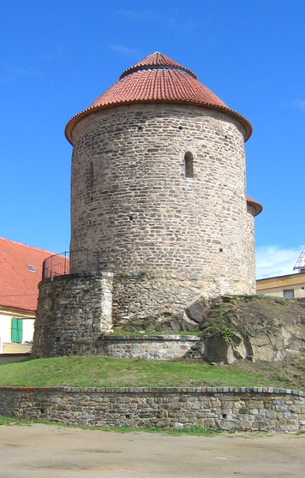
ROMÁNSKÉ
OBDOBÍ
Rotunda sv. Kateřiny, Znojmo

Slide 16
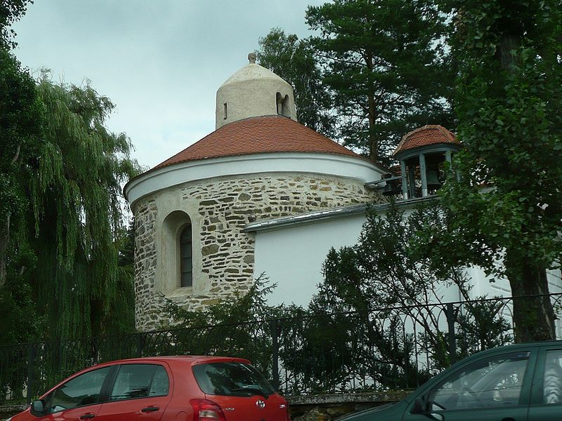
Rotunda Plaveč, okres Znojmo

Slide 17
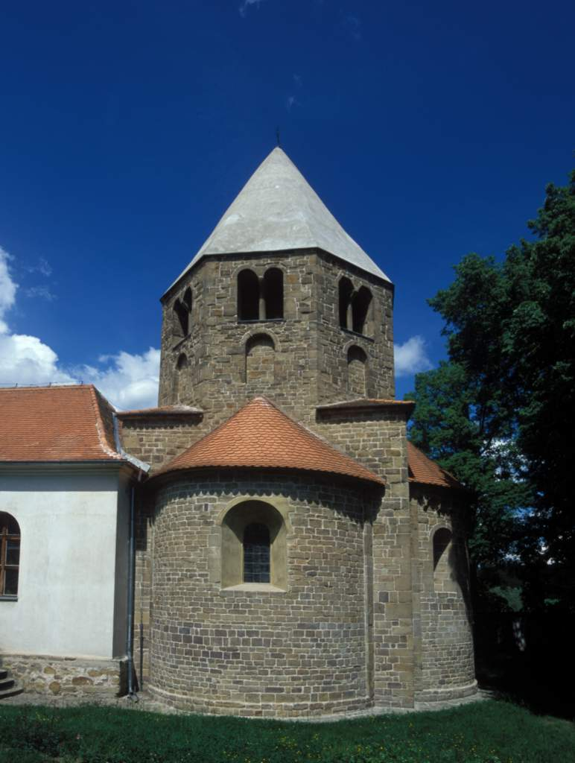
Románský kostel Řeznovice, okres Ivanovice

Slide 18
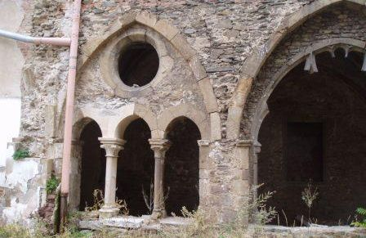
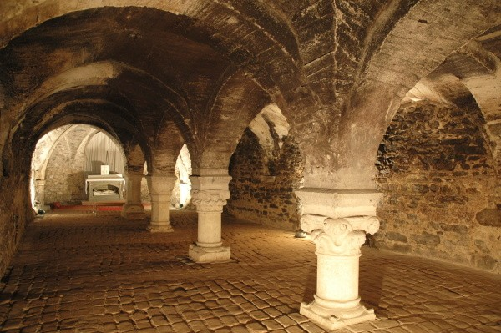
Klášter Louka u Znojma

Slide 19
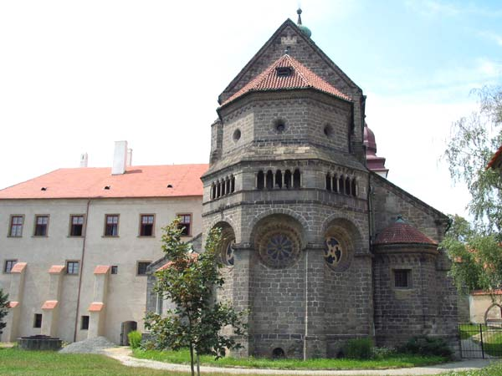
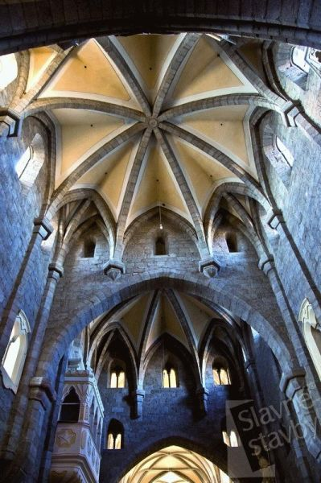
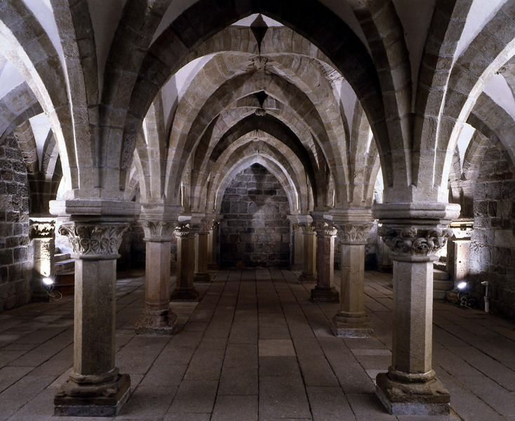
Benediktínské opatství v Třebíči

Slide 20
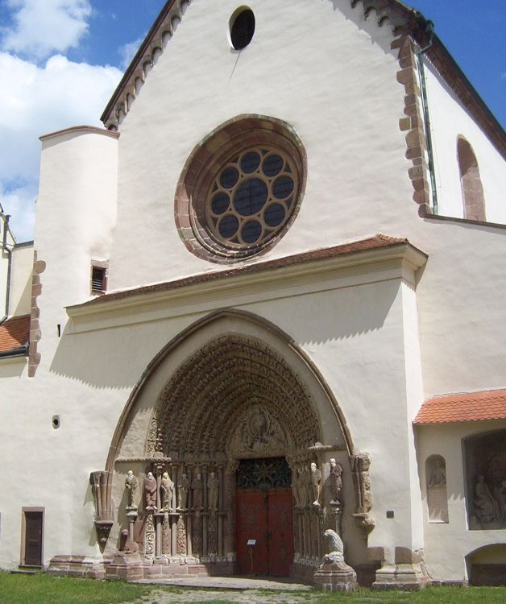
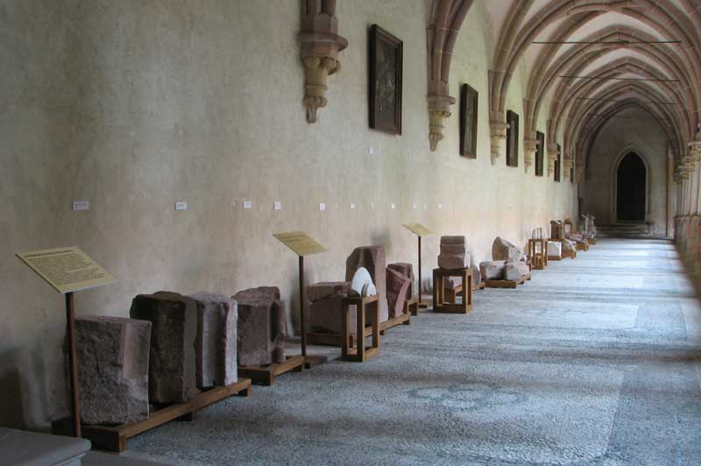
Opatství v Předklášteří u Tišnova
Porta Coeli

Slide 21
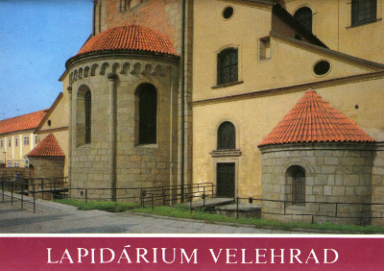
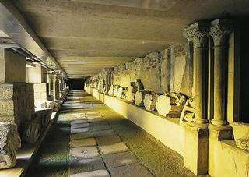
Velehrad, okres Uherské Hradiště

Slide 22
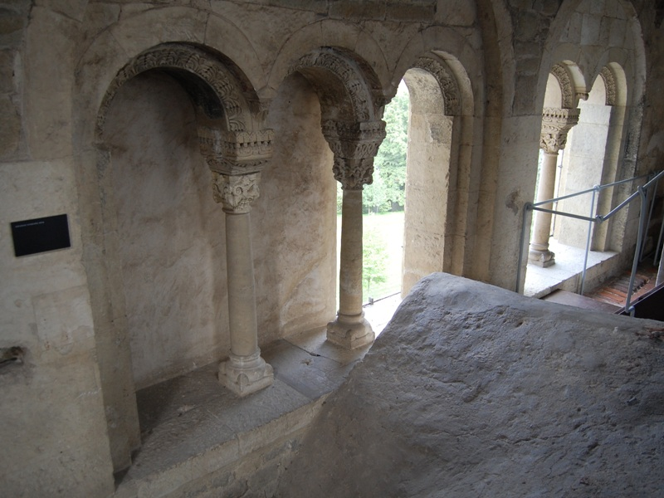
tzv. přemyslovský (Zdíkův) palác v Olomouci

Slide 23
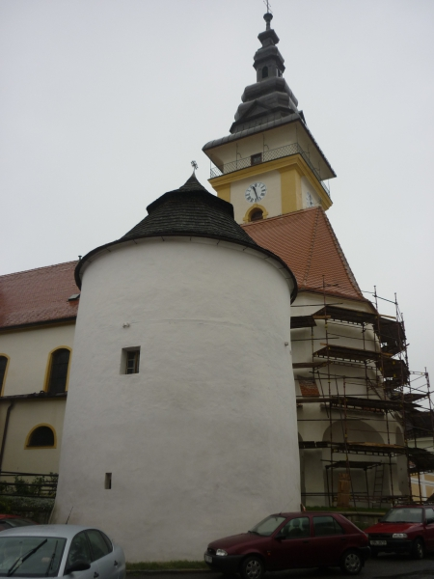
karner sv. Michala, Moravské Budějovice

